Slide 1
Was ist ein Betriebssystem ?
Ein Betriebssystem ist die Software, die die Verwendung bzw. den Betrieb eines Computers ermöglicht.
Es verwaltet die Computer Recourcen wie Prozessor, Hauptpeicher (RAM), Ein- und Ausgabegeräte wie Tastatur und Bildschirm und steuert die Ausführung von Programmen.
Betriebssystem heißt auf Englisch Operating System (OS)

Slide 2
Was für Betriebssysteme kennen Sie ?
Microsoft Windows
Microsoft Windows ist das auf Laptops und Arbeitsplatzrechner meist genutzte
Betriebssystem. Die aktuelle Version ist Windows 10.
Android
Android ist auf Smartphones und Tablets weit verbreitet. Android wird von der Fa. Google vertrieben
MacOS, iOS
MacOS und iOS sind die Betriebssyteme der Fa. Apple, wobei iOS das Betriebssystem
für die mobilen Geräte wie Smartphones und Tablets sind
LINUX, UNIX
LINUX bzw. UNIX Betriebssysteme findet man vor allem auf Servern auf Grund von Sicherheit. Die mobilen Betriebssysteme Android und iOS sind auch UNIX basierte Betriebssysteme

Slide 3
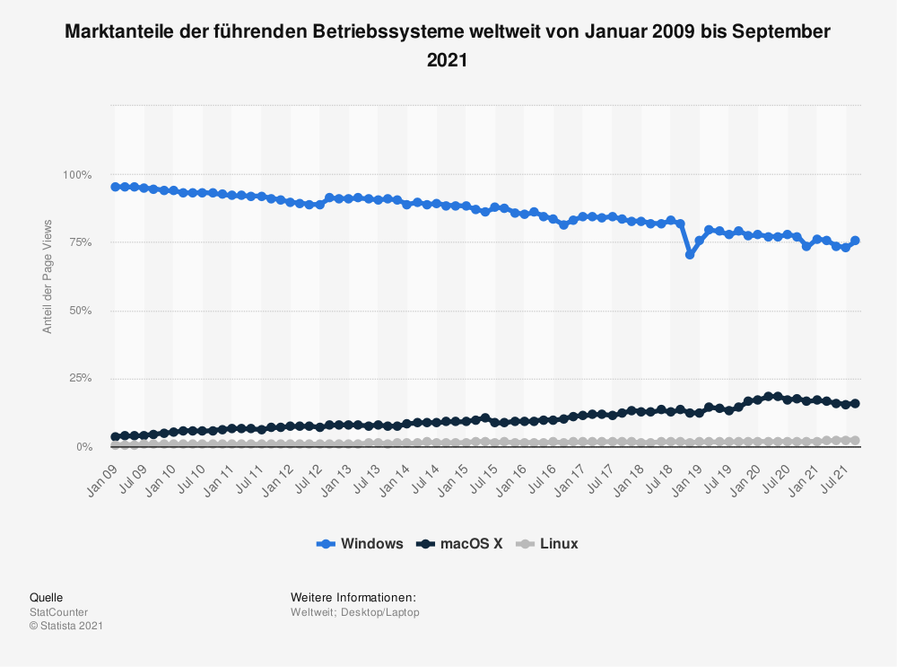
Wie ist die Verbreitung von Betriebssystemen

Slide 4
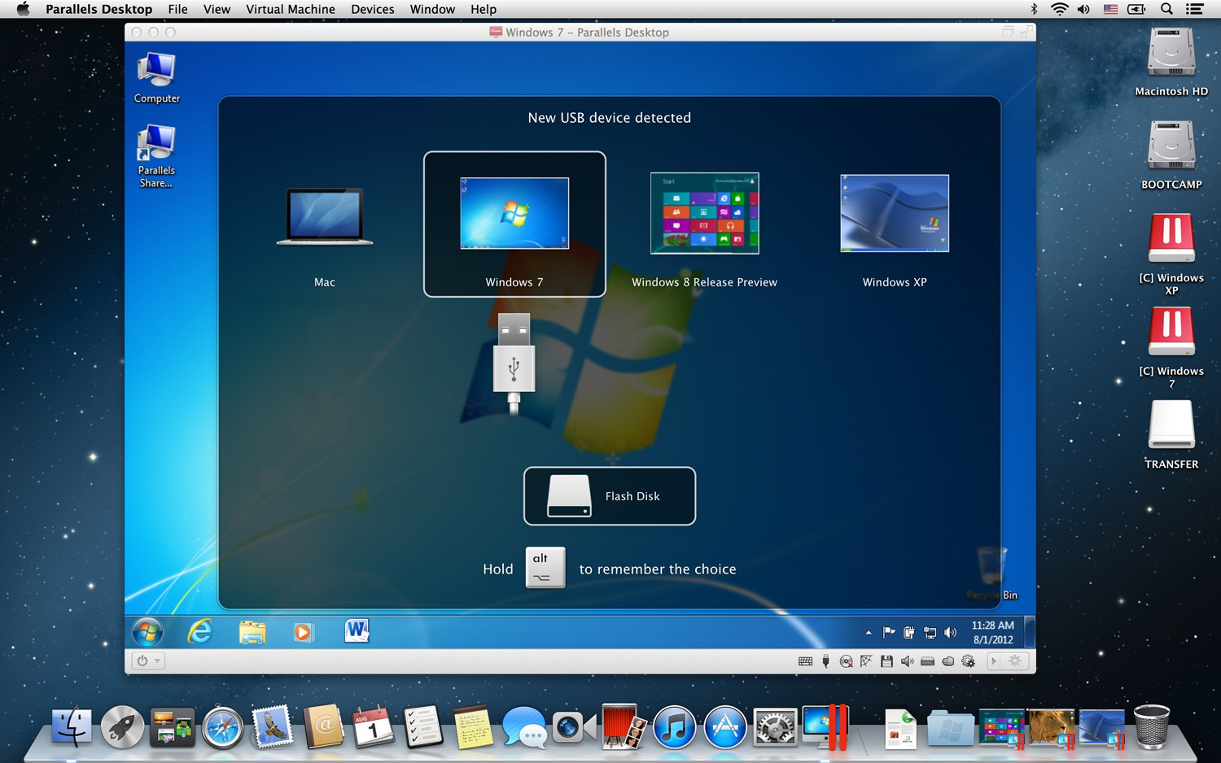
Wie kann man Betriebssysteme einteilen ?
(1) Desktop Betriebssysteme
Microsoft Windows
MacOS
Ubuntu
Desktop Betriebssysteme besitzen eine GUI ( Graphical User Interface )
Wichtig für Benutzer sind
- Browser
- Office Programme
- Entwicklungsumgebung für Software-Entwickler
- Wichtig ist angenehmes tägliche Arbeiten

Slide 5
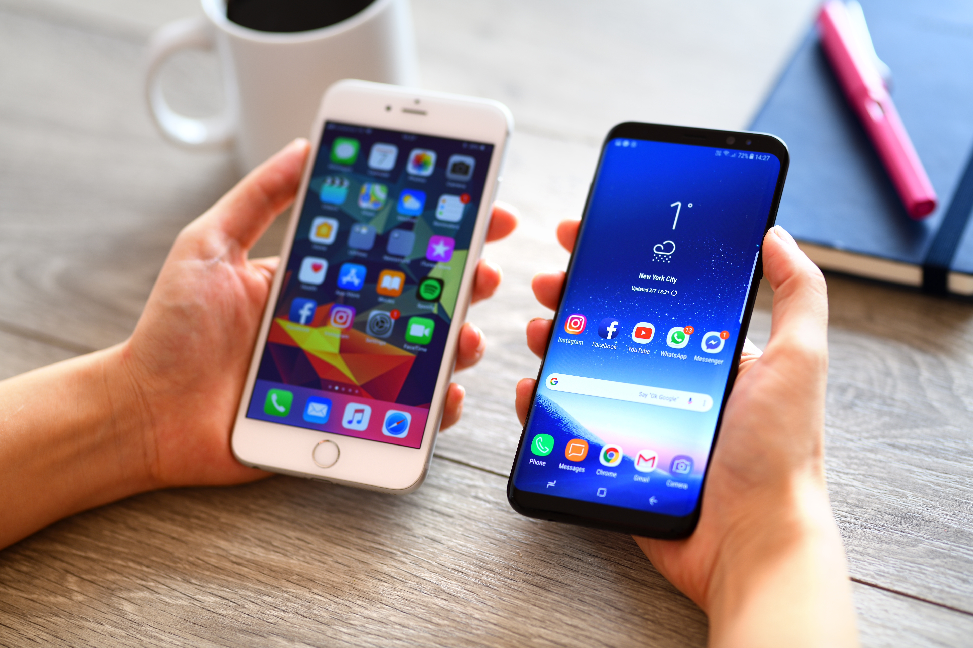
Wie kann man Betriebssysteme einteilen ?
(2) Mobile Betriebssysteme
Android
iOS
Mobile Betriebssysteme besitzen ebenso eine GUI ( Graphical User Interface )
Wichtig für Benutzer sind
- Apps
- Usability wegen der kleinen Bildschirmfläche
- tägliches Arbeiten / telefonieren

Slide 6
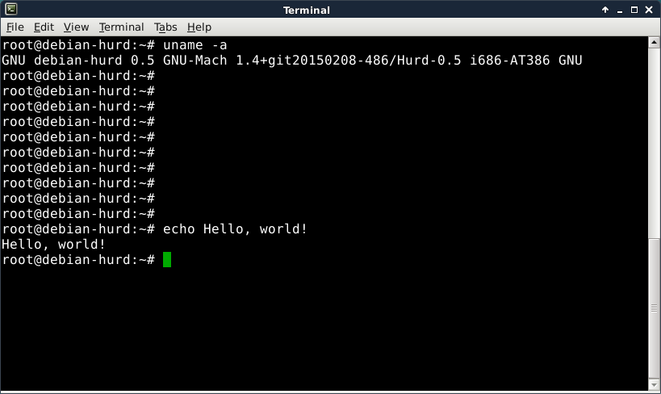
Wie kann man Betriebssysteme einteilen ?
(3) Server Betriebssysteme
LINUX (minimal)
debian
RHEL Red Hat Enterprise Linux
Server Betriebssysteme besitzen keine GUI sondern nur eine Konsole zur Eingabe von Kommandos
Wichtig für Benutzer sind
- SECURITY
- Performance

Slide 7
Übungsaufgabe:
Finden sie die Marktkennzahlen der aktuellen Betriebssysteme aus dem
Betriebssysteme Dossier
auf dem Portal
statista.com
Nutzen Sie hierzu einen Rechner der Hochschule wegen der Lizenz der Hochschule

Slide 8
Was haben die bisher betrachteten Betriebssysteme gemeinsam?
Multitasking Betriebssysteme
Wir betrachten in unserer Vorlesung nur Multitasking Betriebssysteme wie Microsoft Windows, UNIX/Linux, Apple MacOS und iOS oder Android.
Multitasking Betriebssysteme sind Betriebssysteme, die eine quasi gleichzeitige Ausführung von mehreren Programmen ermöglicht. Das Multitasking wird das Hauptthema der Vorlesung sein

Slide 9
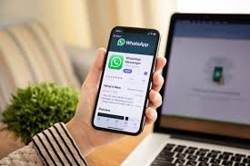

Geben Sie ein Beispiel für Multitasking
Sie nutzen gerade an Ihrem Smartphone die App WhatsApp.
Während sie die App WhatsApp bedienen, kommt ein Anruf, d.h. Ihr Smartphone klingelt.
In dem Moment sind zwei Tasks ( bzw. Prozesse ) gleichzeitig aktiv.
Als erstes die Task WhatsApp.
Das Klingeln Ihres Smartphones und das anschliessende Telefonat wird von einer anderen Task erledigt.
Man spricht von Multitasking im Betriebssystem

Slide 10
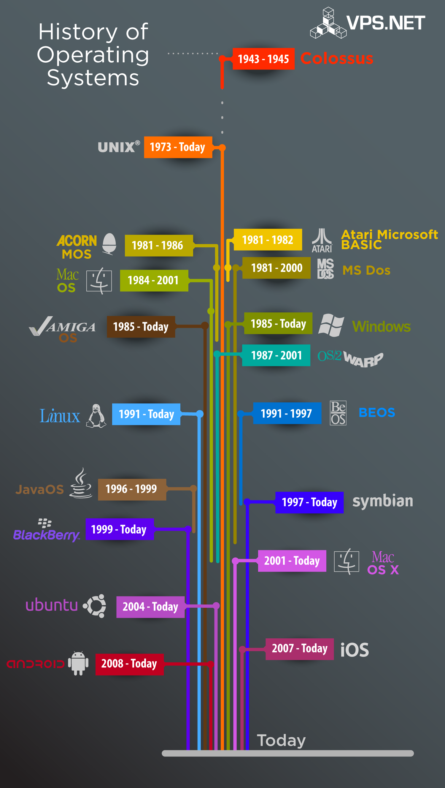
Geschichte der Multitasking Betriebssysteme

Slide 11

Ein Beispiel, dass nicht alles neu ist in der IT
QWERTY
QUERTY steht für das Tastatur-Layout der englischsprachigen Computer-Tastatur
Ursprung 1868 ( siehe Wikipedia )
Zweck der Tastaturanordnung war die Vermeidung der Verhakung der Schreibköpfe an den mechanischen Schreibmaschinen. Diese Verhakung der Schreibköpfe gibt es heute natürlich nicht mehr. Das Tastaturlayout hat
aber überlebt.

Slide 12
Aufgaben der Betriebssysteme
Abstraktion der Hardware
Verbergen der Komplexität der Maschine bzw. Hardware vor dem Anwender
Bereitstellen einer Benutzerschnittstelle
Kommandointerpreter, Shell,
Grafische Benutzeroberfläche GUI
Bereitstellen einer normierten Programmierschnittstelle
Systemaufrufe, Compiler, Linker, Editor
Verwaltung der Ressourcen der Maschine / Hardware
Prozessor(en)
Hauptspeicher RAM
Festplattenspeicher
Geräte (Bildschirm, Tastatur etc.)

Slide 13
Was wollen wir in der Vorlesung Betriebsysteme machen
die Grundprinzipien der Multitasking Betriebssysteme verstehen
LINUX Betriebssysteme näher kennenlernen

